Slide 1

基于Node的网络爬虫 爬虫—程序员必备技能
庞孟臣
2017年9月29日

Slide 2
目录
爬虫的定义
它能做什么？
如何编写一个爬虫？
Node编写爬虫的优势与劣势
其他语言的爬虫
遇到的问题
结束语

Slide 3
网络爬虫的定义
一种按照一定的规则,自动地抓取万维网信息的程序或者脚本。
一定规则
自动地
程序或脚本
编写爬虫我们需要懂一门编程语言, 需要了解网站或者网页规则。

Slide 4
它能做什么？
总的来说它的作用就是获取互联网上的数据.
图片,文本,音乐,电影,压缩包……
效率高
数据可编辑保存
下载漫画,小说,高质无损音乐,可以进行数据研究,可视化分享.

Slide 5
如何编写一个爬虫
假如现在需要抓取一个网站的图片如:优美图库 http://www.umei.cc/
编程爬虫的步骤:
1:先获取一个页面的源码得到图片类目
2:然后获取所有类目的url
3:分别访问各个类目下的首页
4:获取每个页面图片地址
5:访问图片地址并下载保存到本地文件夹
接下来先来了解一下编写Node网络爬虫的几个常用包
Superagent cheerio async 以及操作文件的fs 和请求request

Slide 6
编写Node爬虫的常用包
superagent 一个可以运行在客户端和Node服务端的小HTTP 请求库 支持post ,get ,浏览器代理,cookie 保存
cheerio 快速,灵活,使用方便的运行在服务端的jquery 可以是用jquery的选择器,和方法,如$(“img”) $(“body”).html();
async Node 异步流程控制库 方法众多,功能齐全,用于控制并发
fs 异步或同步创建文件夹,判断文件夹是否已存在
request 发起http请求 获取图片文件流

Slide 7
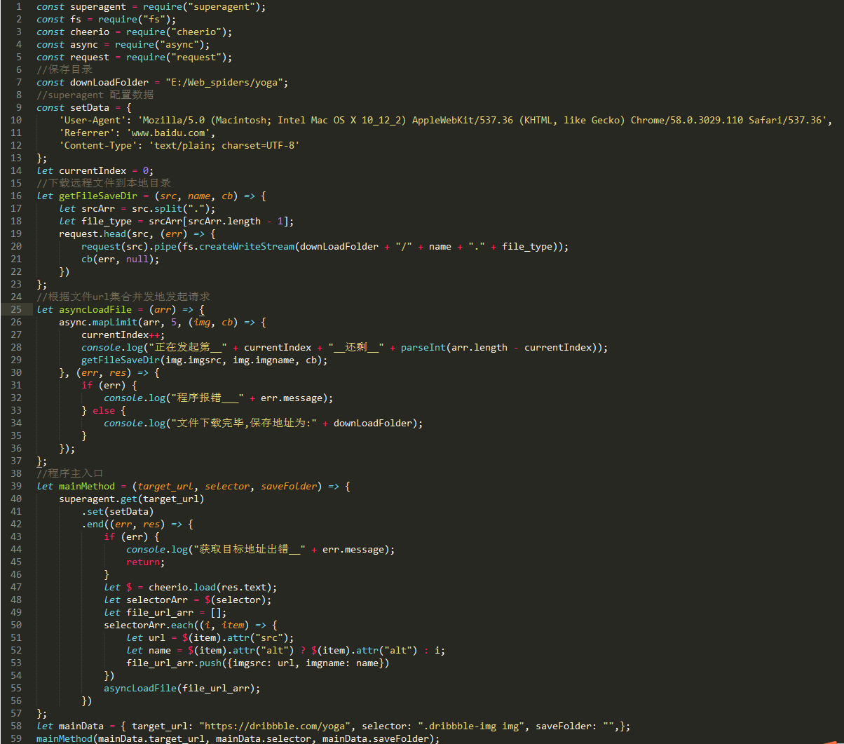
一个获取单页面图片的例子

Slide 8
Node编写爬虫的优劣势

Slide 9
其他语言的爬虫

Slide 10
编写过程中的问题
文件夹或文件重名
页面使用Ajax请求数据显示
数据去重
深度优先和广度优先

Slide 11

谢谢观看

